Slide 1
«Зачем людям украшения»
Презентация к уроку по Изобразительного искусства для 5 класса
Составитель: Жирова Алёна Михайловна

Slide 2
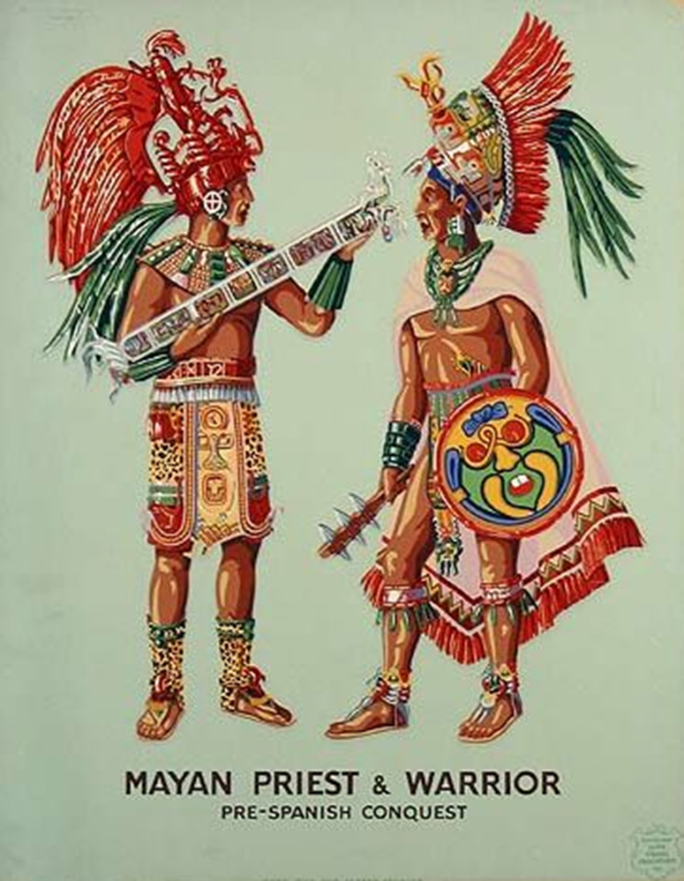
Украшения разных культур
Украсить значит наполнить вещь смыслом, определить роль ее хозяина.

Slide 3
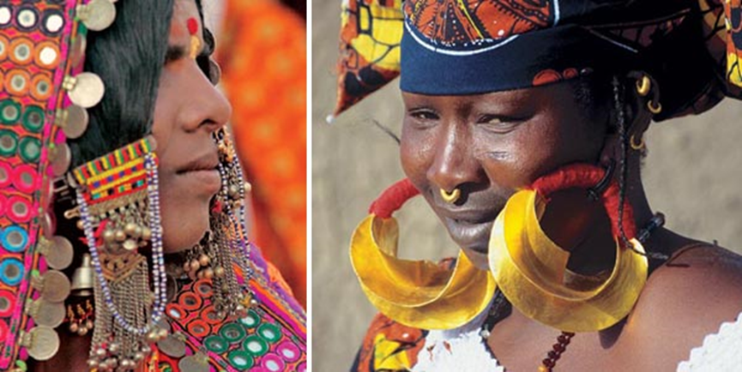
1. Длинные висячие украшения имеют во многих культурах, как эти подвески из индийского штата Карнатака.
2. Женщины фульбе из Западной Африки носят очень тяжелые золотые серьги в виде изогнутых спиралей. Чтобы не порвать мочку уха, их закрепляют шнурком на голове.

Slide 4
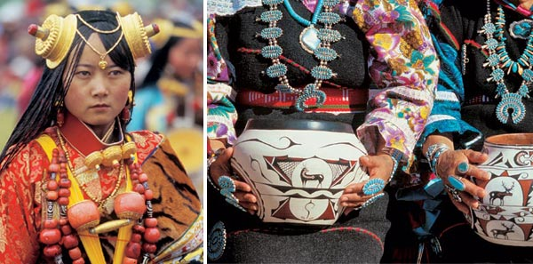
1. Красный цвет приносит счастье, поэтому кораллов и сердолика на буддистке из Тибета должно быть много. В молельных коробочках гау на голове спрятаны амулеты.
2. Индейцы зуни приобрели славу искусных ювелиров благодаря технике инкрустирования бирюзой. Ожерелья из этого камня символизируют молодость женщины.

Slide 5
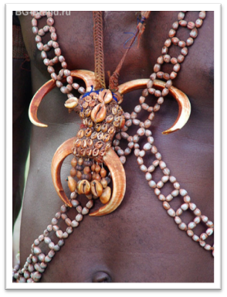
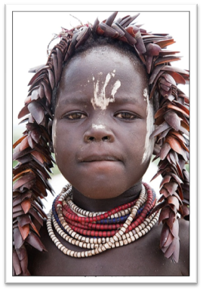
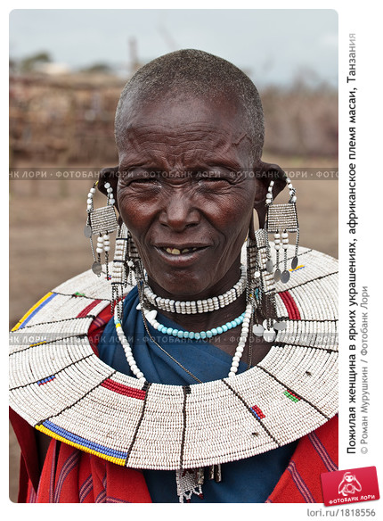
Украшения африканских племен

Slide 6
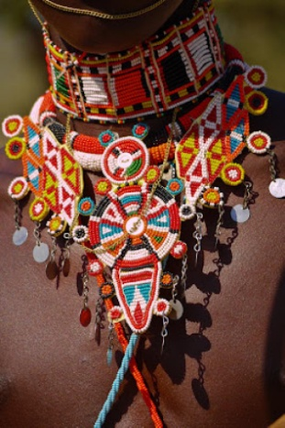
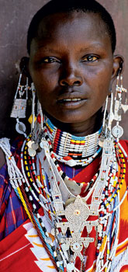
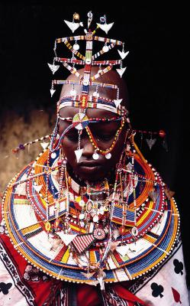

Slide 7
Украшение тела
Боди-арт (англ. body art — «искусство тела») — одна из форм авангардного искусства, где главным объектом творчества становится тело человека.
Виды боди-арта
Шрамирование
Роспись по телу

Slide 8
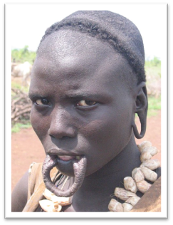
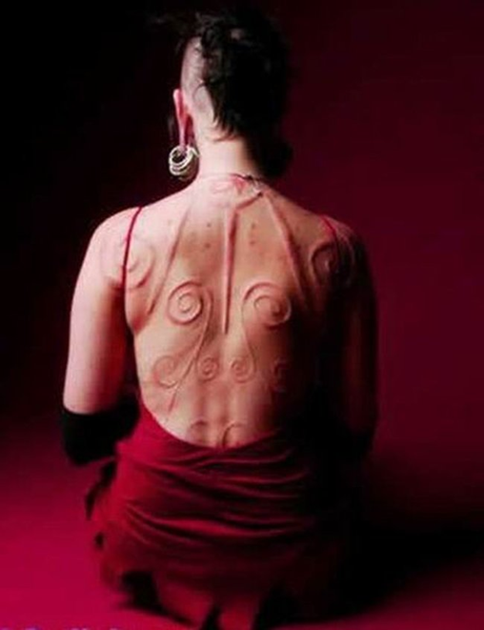
Шрамирование
Шрамирование (скарификация) (от лат. scarifico — царапаю) — специальное нанесение на тело шрамов, в законченном виде представляющих собой какой-либо рисунок или узор.
поклонники экстравагантного модифицирования тела
Кто делает
люди которые уже имеют
шрамы и желают их
замаскировать
Новая Гвинея
Цель
Обозначение своего социального статуса
В процессе ритуальных обрядов
Принадлежность к племени
Принятия в мужчины и воины

Slide 9
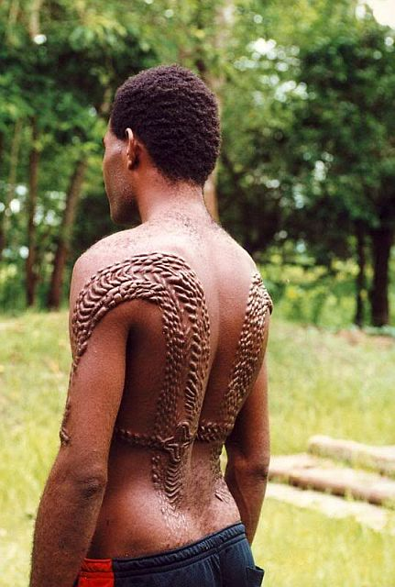
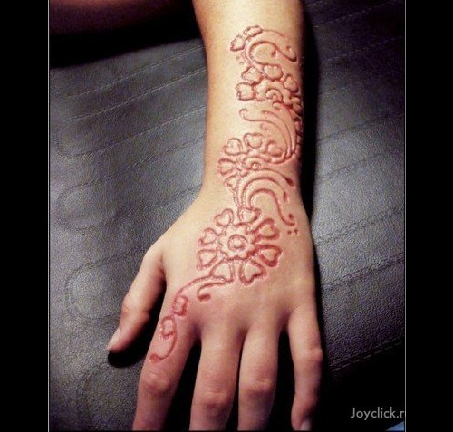
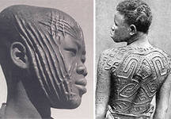

Slide 10
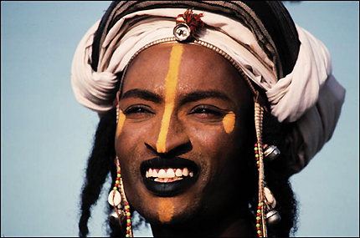
Роспись по телу в древности

Slide 11
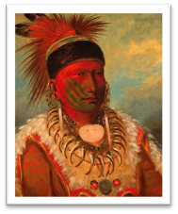
Роспись тела грязью или натуральными красителями существовала на территории Австралии, Океании, Африки, Северной Америки и в некоторых частях Азии.
во время обрядов
Использовали религиозных церемоний
показывали социальный статус
Индейцы расписывали красками
своё лицо и в повседневной жизни.
Что можно было узнать по используемым цветам, узорам?
узнать к какому племени он принадлежит
с кем это племя ведёт войну

Slide 12
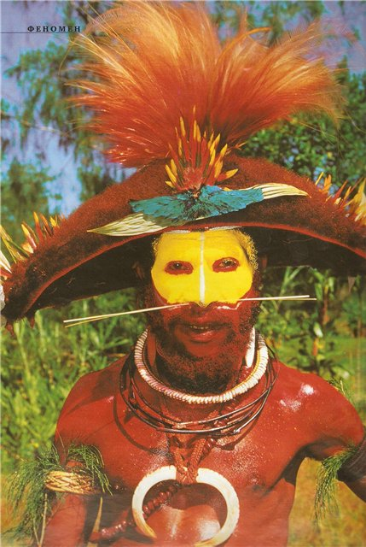
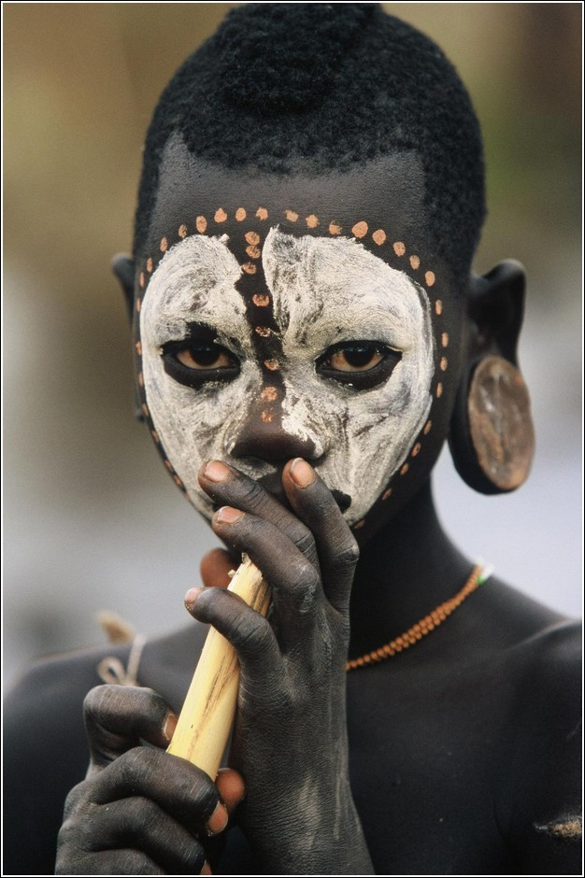

Slide 13
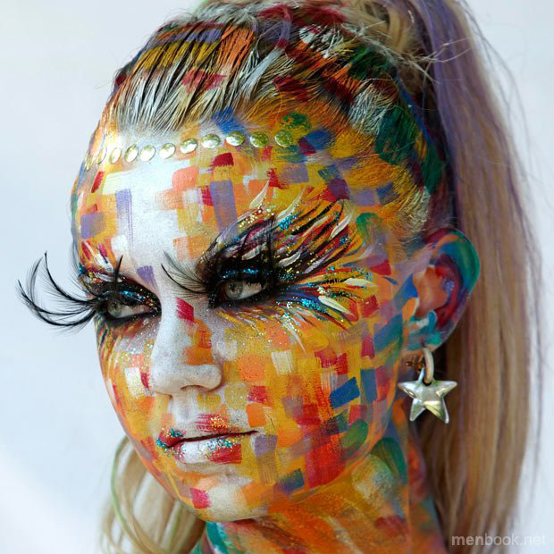
Современный боди-арт

Slide 14
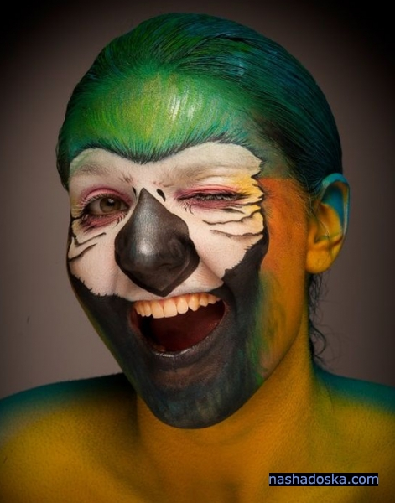
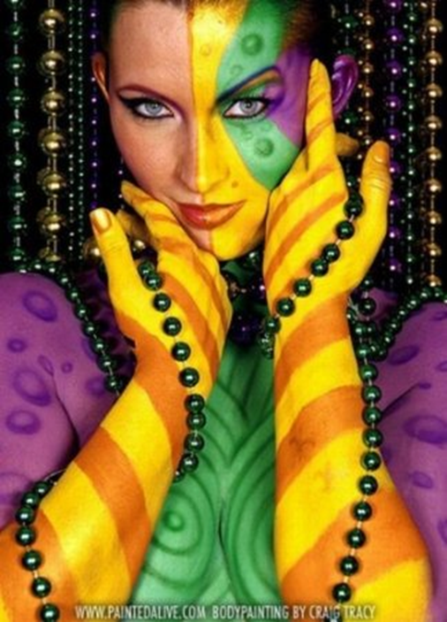
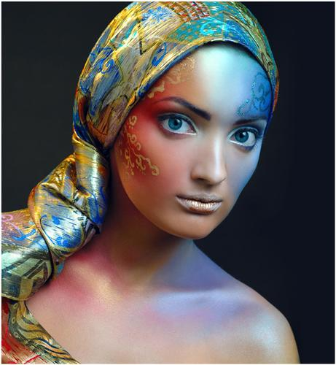

Slide 15
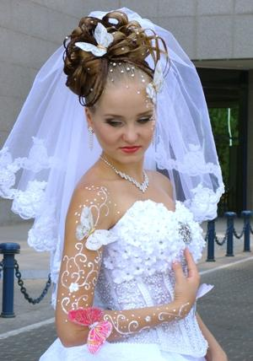
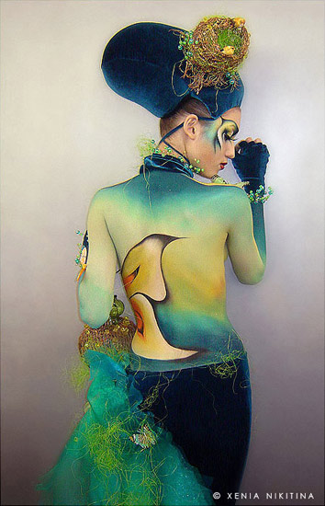
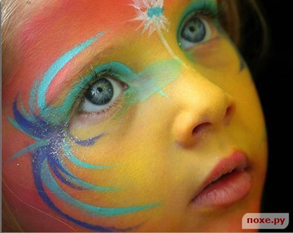
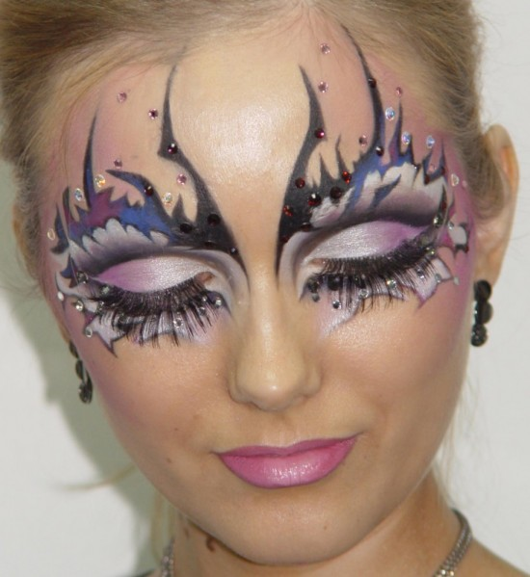

Slide 16
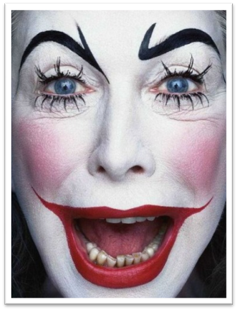
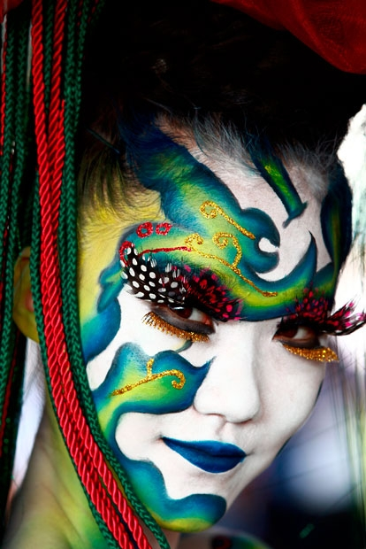
Макияж
Роспись лица среди актёров и клоунов используется и сейчас. Наиболее распространённая форма росписи лица — макияж

Slide 17
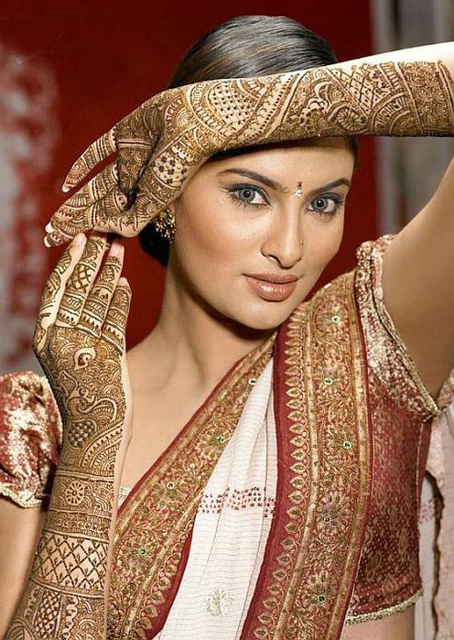
Индийская культура. Роспись тела

Slide 18
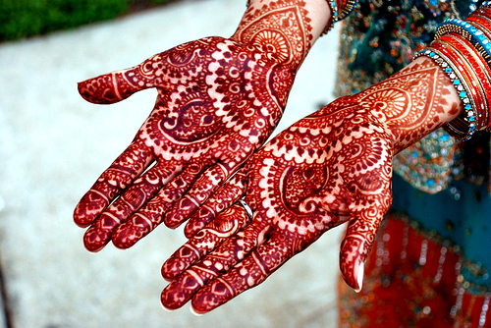
Менди — (хинди म ) роспись по телу хной

Slide 19
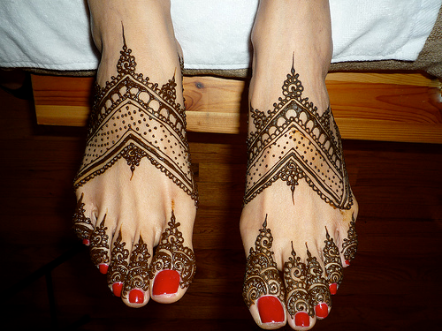
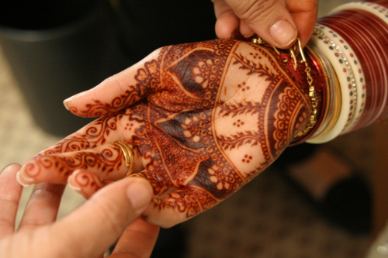
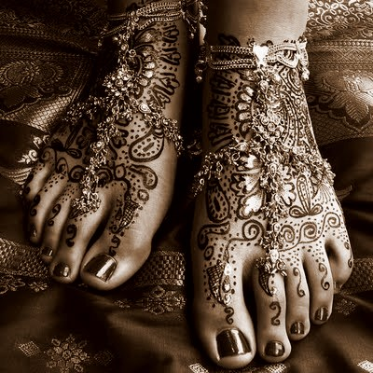
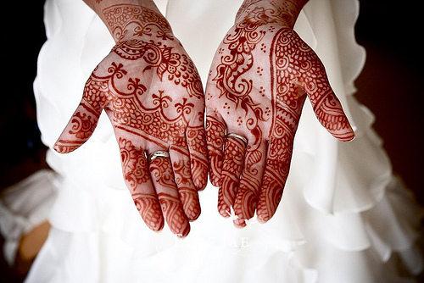

Slide 20
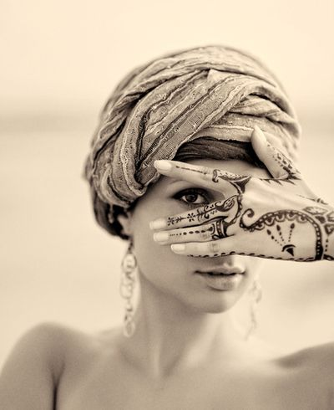
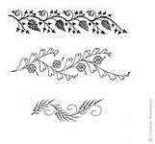
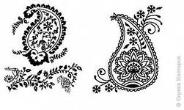
Элементы индийской росписи

Slide 21
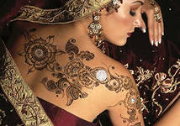
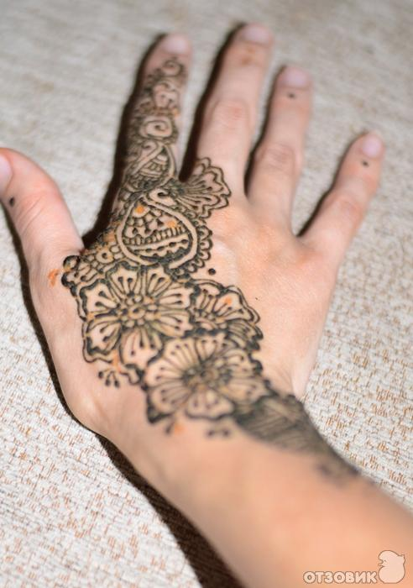
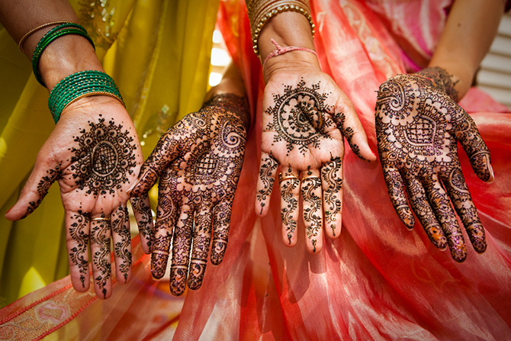

Slide 22
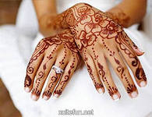
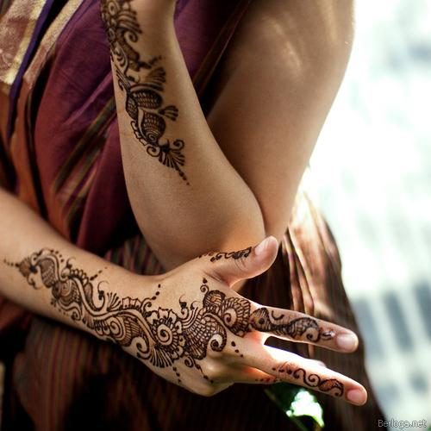
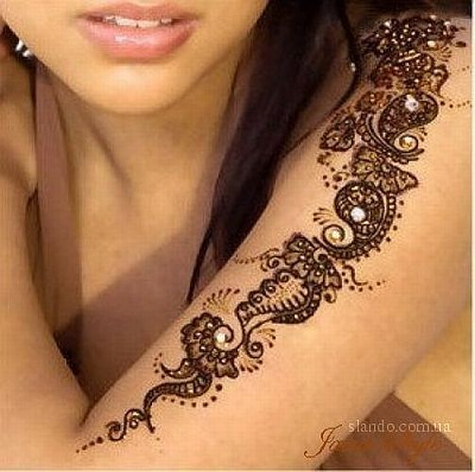

Slide 23
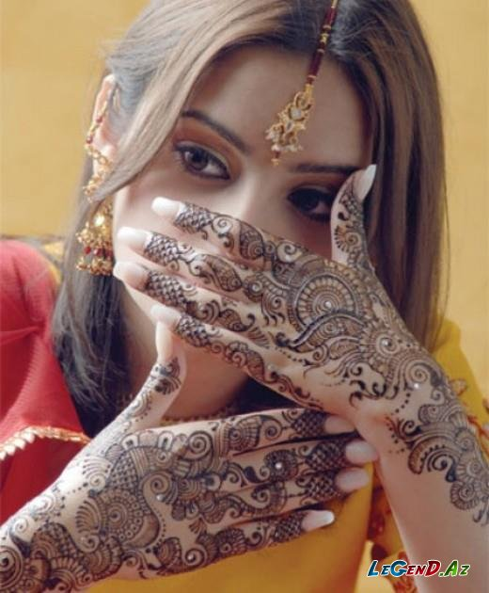
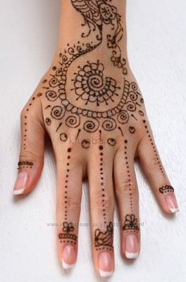
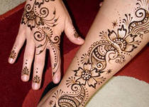
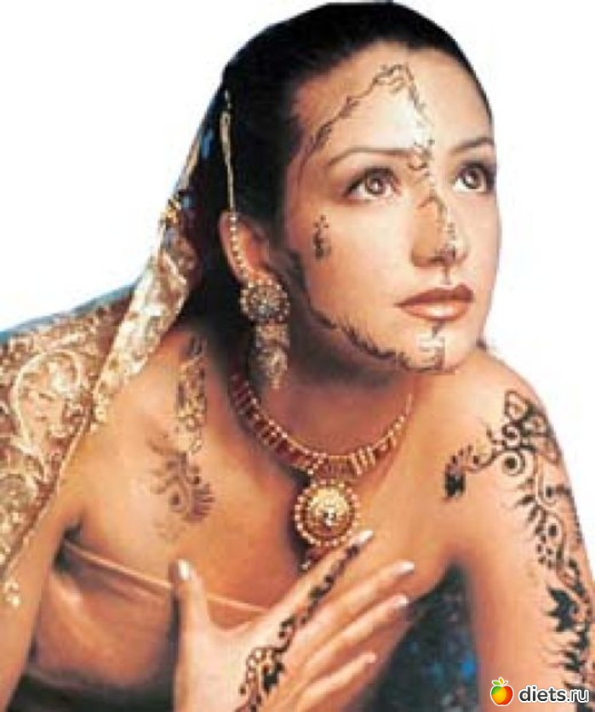
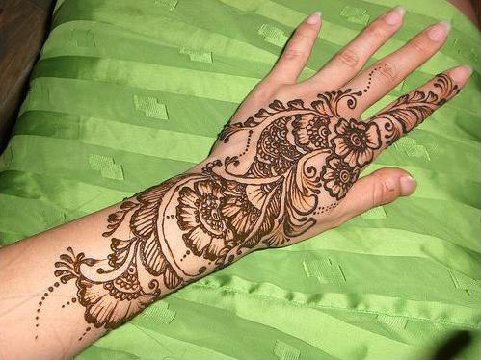

Slide 24
Рефлексия
Что нового вы узнали на уроке?
О чем бы вы хотели еще узнать?
Что больше всего вам запомнилось?

